Slide 1


SMURTO

Slide 2

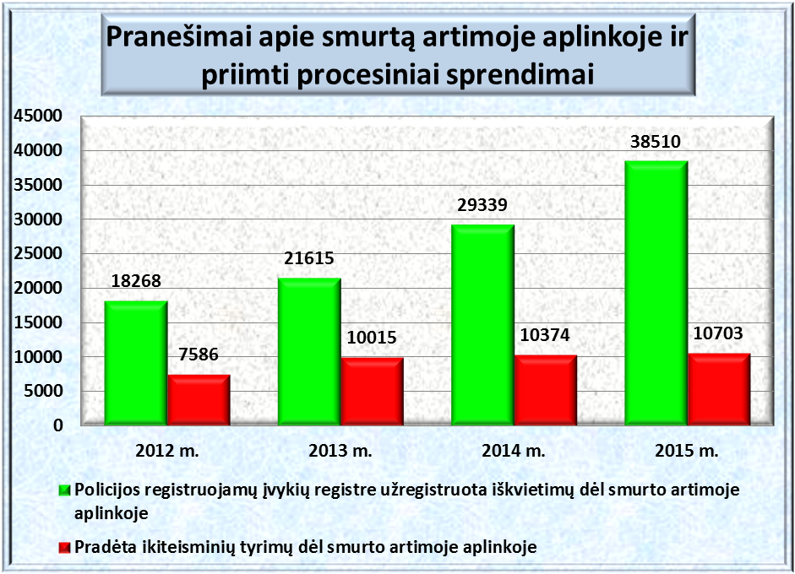

Slide 3
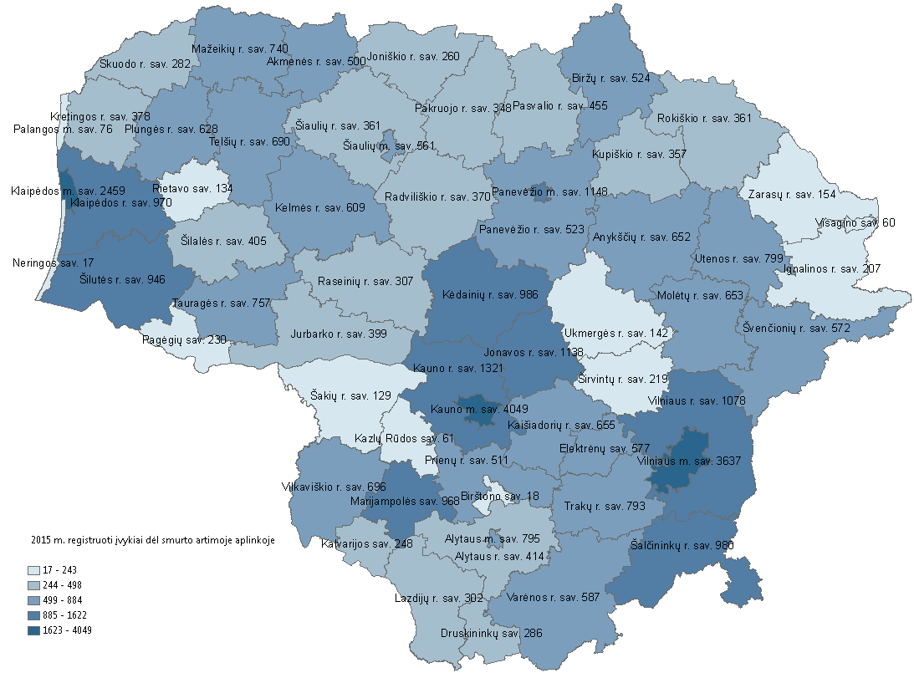
2015 m. PRĮR registruoti pranešimai pagal įvykio tipą „Smurtas artimoje aplinkoje“

Slide 4
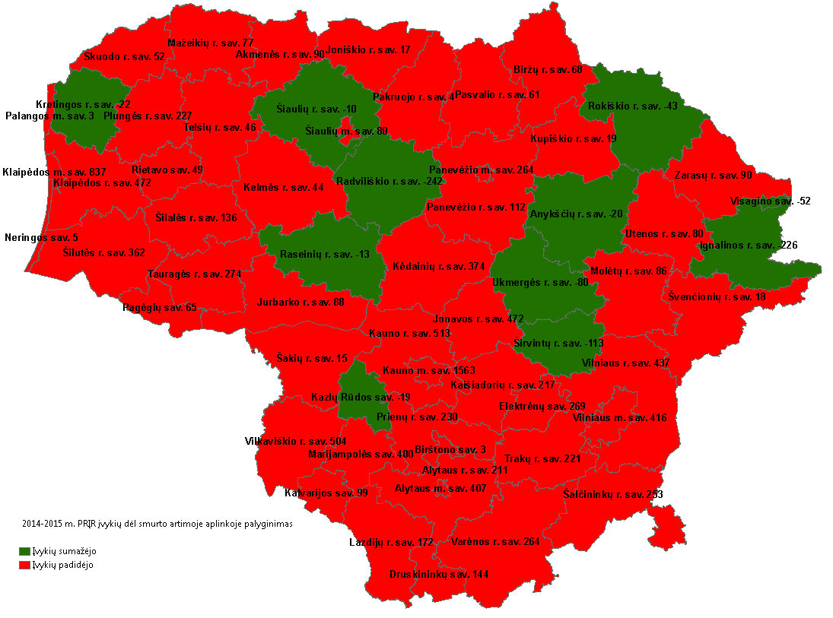
2014 - 2015 m. PRĮR registruotų pranešimų pagal įvykio tipą „Smurtas artimoje aplinkoje“ palyginimas.

Slide 5
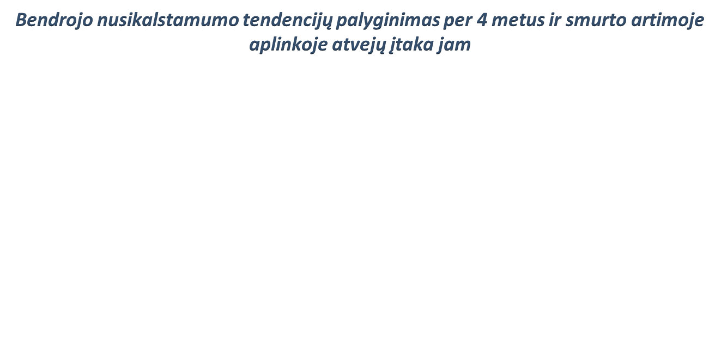
 | 2012 m. | 2013 m. | 2014 m. | 2015 m.
Bendrasis nusikalstamumas | 82564 (+2982/ +3,7%) | 84970 (+2406/+2,9%) | 83003 (-1811/-2,3%) | 66723 (-5930/-12,4%)
Užregistruota nusikalstamų veikų dėl smurto artimoje aplinkoje | 7586 t.y. 9,2% bendrame nusikalstamume | 10015 t. y. 10,5% bendrame nusikalstamume | 10374 t. y. 12,5% bendrame nusikalstamume | 10703 t. y. 14,8% bendrame nusikalstamume

Slide 6
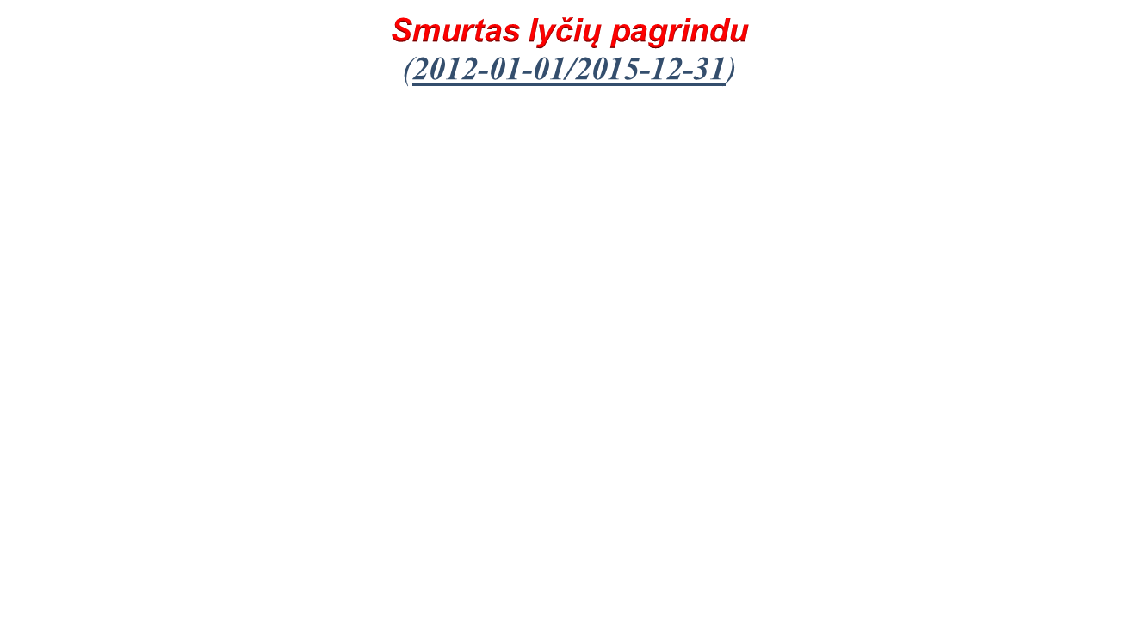
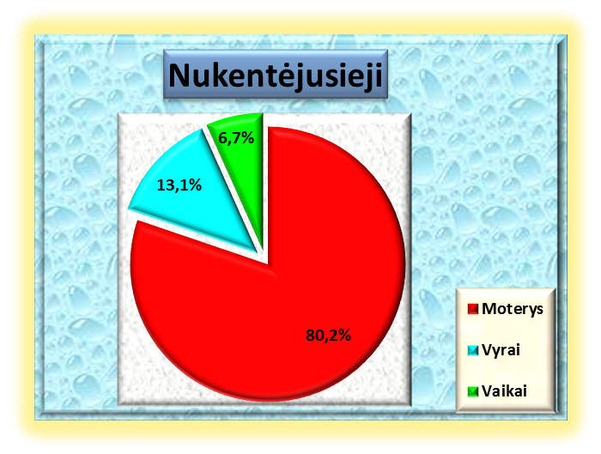
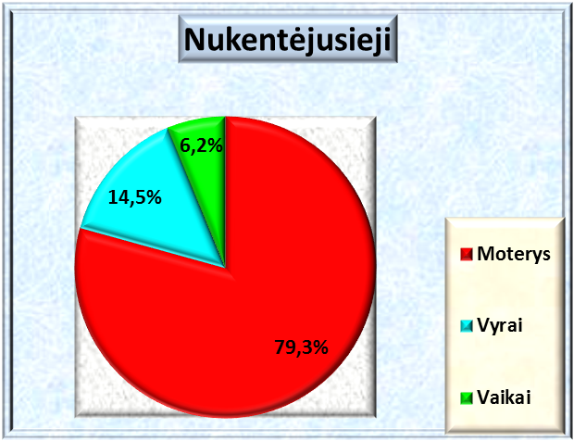
Nukentėjusieji
2012 m. |  |  | 2013 m. |  |  | 2014 m. |  | 2015 m.
moterys | 6494 82,7% |  | moterys | 8322/ 81,7% |  | moterys | 8342 |  | moterys | 8840
vyrai | 721/ 9,2% |  | vyrai | 1128/ 11,1% |  | vyrai | 1363 |  | vyrai | 1620
vaikai | 637/ 8,1% |  | vaikai | 739/ 7,2% |  | vaikai | 694 |  | vaikai | 694
2014 metai
2015 metai

Slide 7
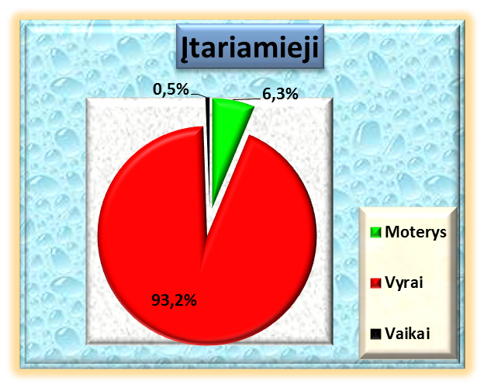
Įtariamieji
2012 m. |  |  | 2013 m. |  |  | 2014 m. |  | 2015 m.
moterys | 286/ 4,2% |  | moterys | 501/ 5,8% |  | moterys | 556 |  | moterys | 700
vyrai | 6462/95,3% |  | vyrai | 8151 93,5% |  | vyrai | 8290 |  | vyrai | 9346
vaikai | 36/ 0,5% |  | vaikai | 62/ 0,7% |  | vaikai | 48 |  | vaikai | 68
2014 metai
2015 metai

Slide 8
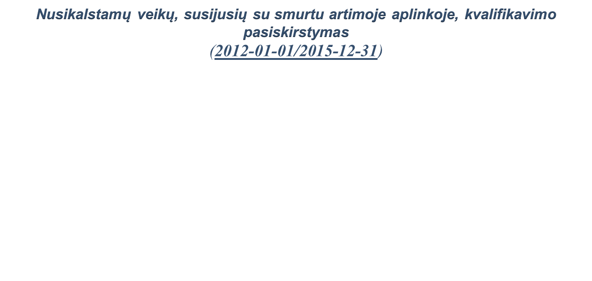
BK straipsnis | 2012 metai | 2013 metai | 2014 metai | 2015 metai
BK 140 straipsnis (fizinio skausmo sukėlimas ar nežymus sveikatos sutrikdymas) | 5848 72,6 % | 8602 83,2% | 8972 84,4% | 9271 84,6%
BK 145 straipsnis (grasinimas nužudyti ar sunkiai sutrikdyti žmogaus sveikatą arba žmogaus terorizavimas) | 1375 17,6 % | 1359 13,2% | 1424 13,4% | 1469 13,4%
BK 138 straipsnis (nesunkus sveikatos sutrikdymas) | 385 6,6 % | 230 2,2% | 108 1% | 101 0,9%
Kiti straipsniai (Nužudymai, plėšimai, išžaginimai,seksualiniai prievartavimai ir kt .) | 91 1,2 % | 149 1,4% | 130 1,2% | 119 1,1%

Slide 9

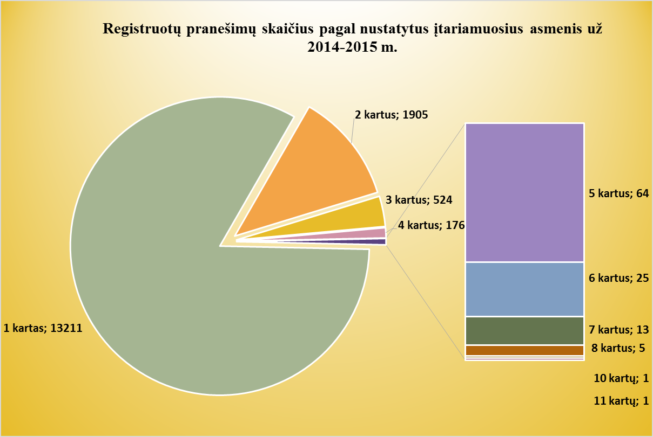

Slide 10
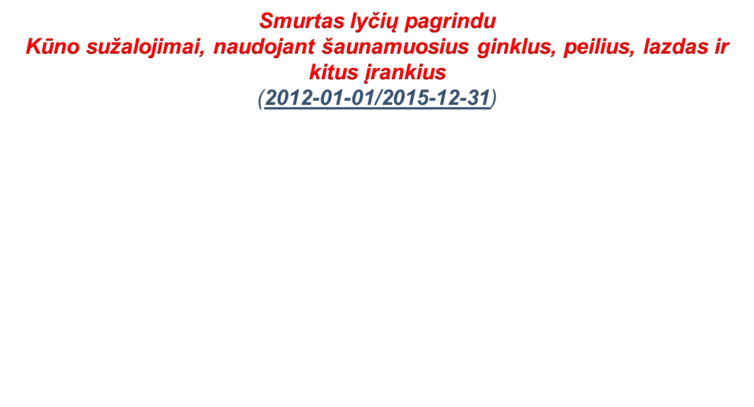
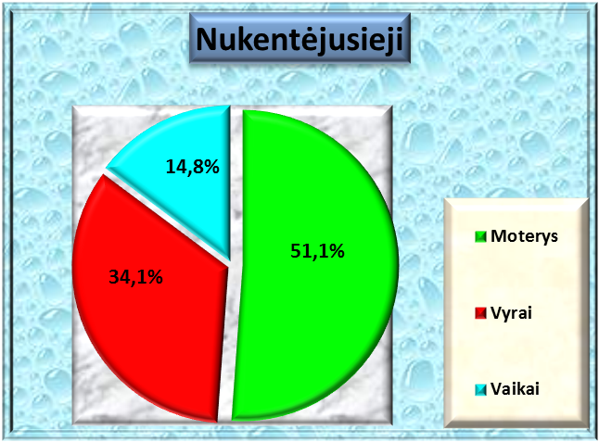
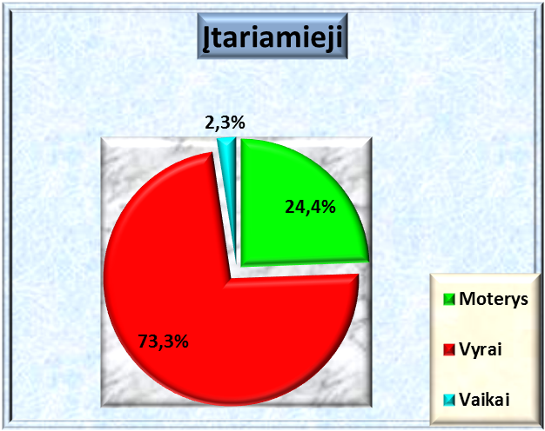
Nukentėjusieji |  |  | Įtariamieji
Moterys | 45 |  | Moterys | 21
Vyrai | 30 |  | Vyrai | 63
Vaikai | 13 |  | Vaikai | 2
Viso | 88 |  | Viso | 86

Slide 11
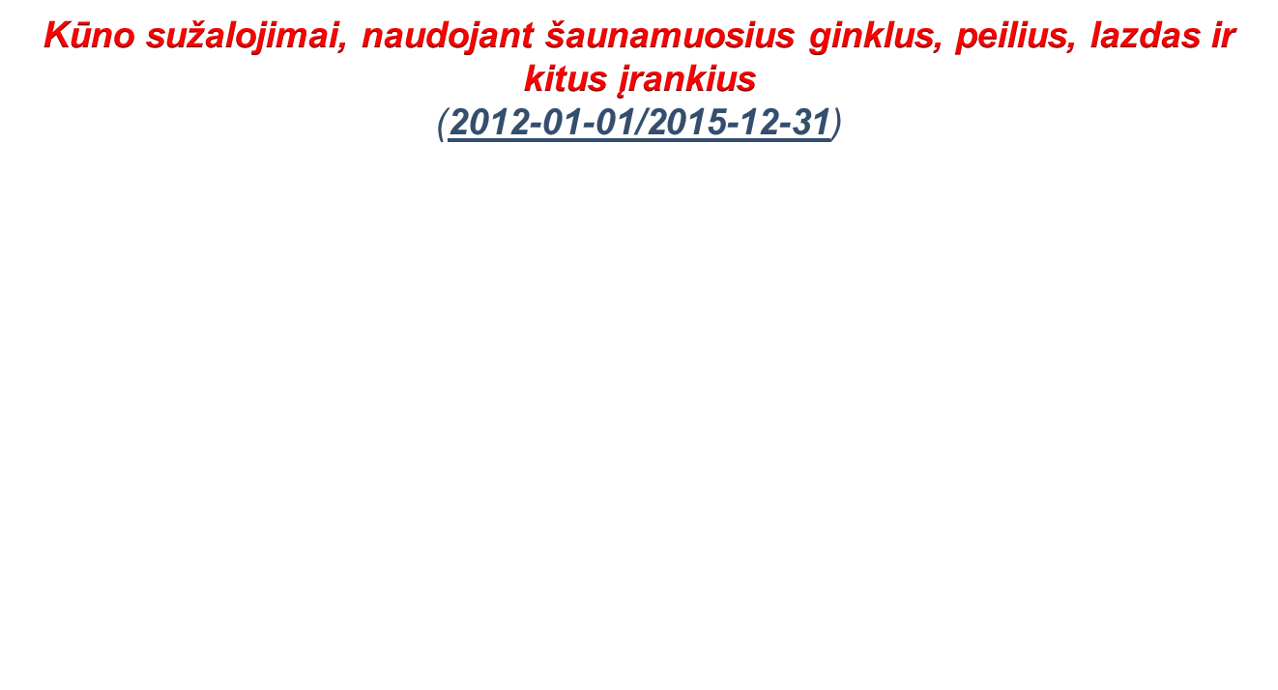
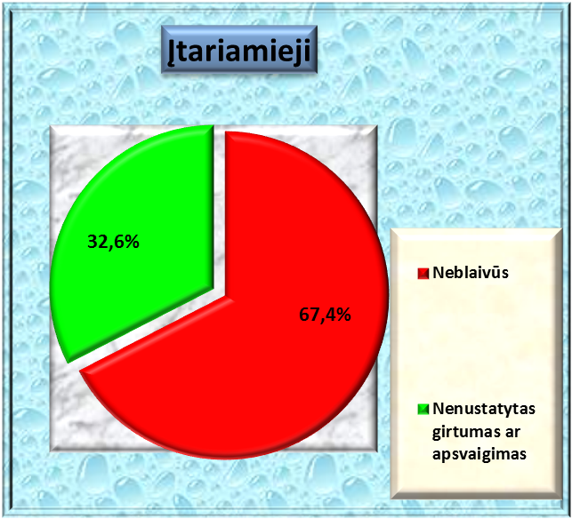
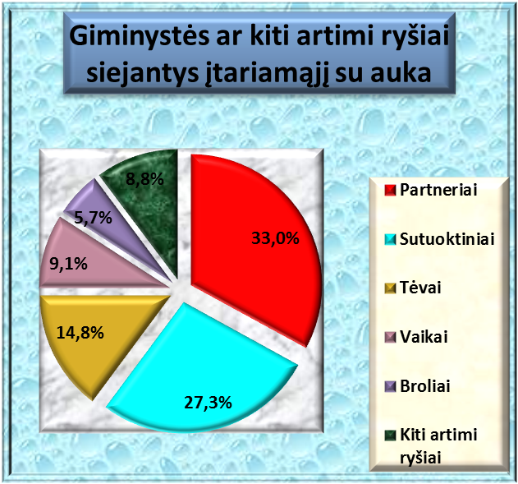

Slide 12
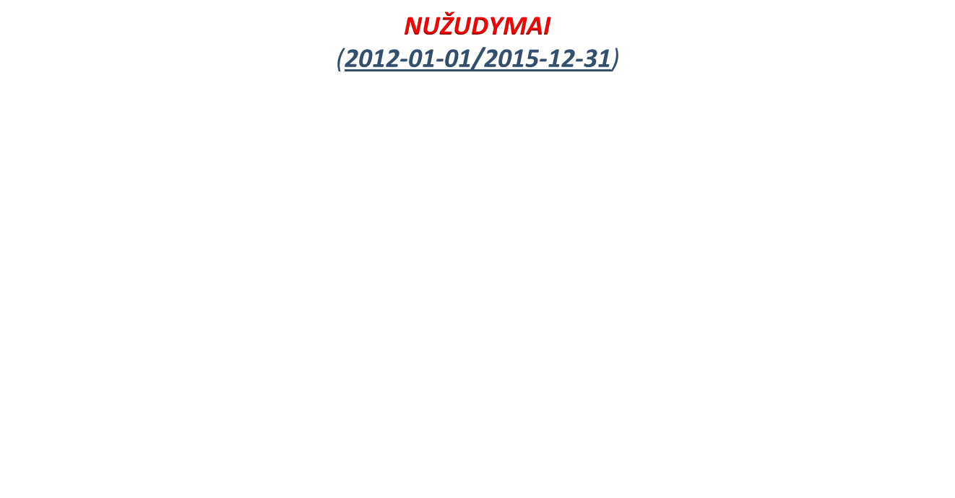
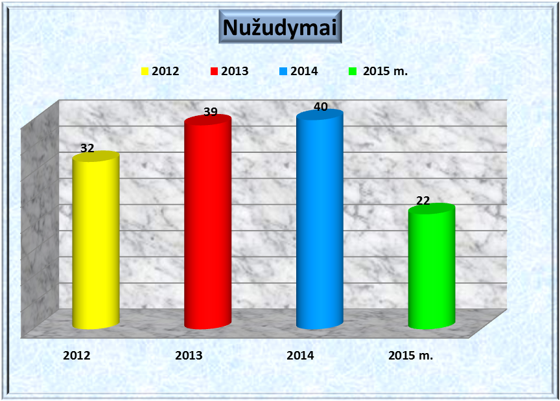

Slide 13
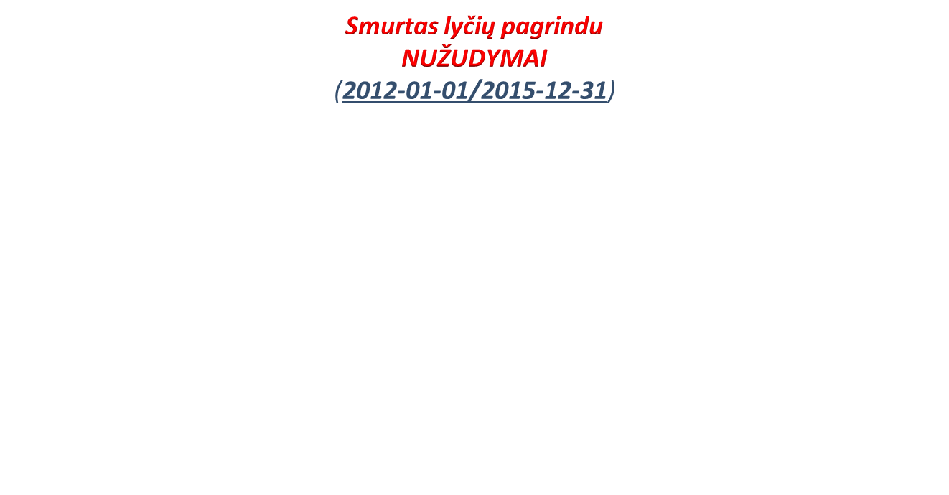
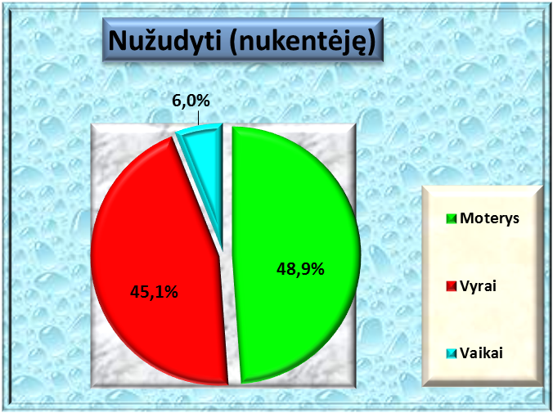
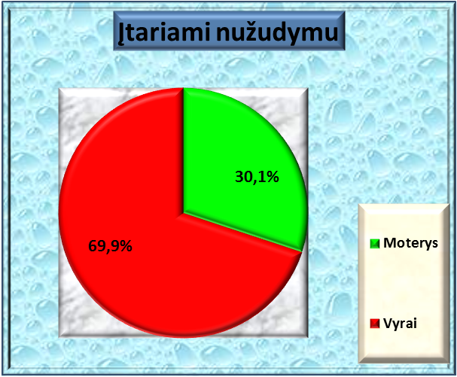
Nukentėjusieji |  |  | Įtariamieji
Moterys | 65 |  | Moterys | 40
Vyrai | 60 |  | Vyrai | 93
Vaikai | 8 |  | Vaikai | 0
Viso | 133

Slide 14
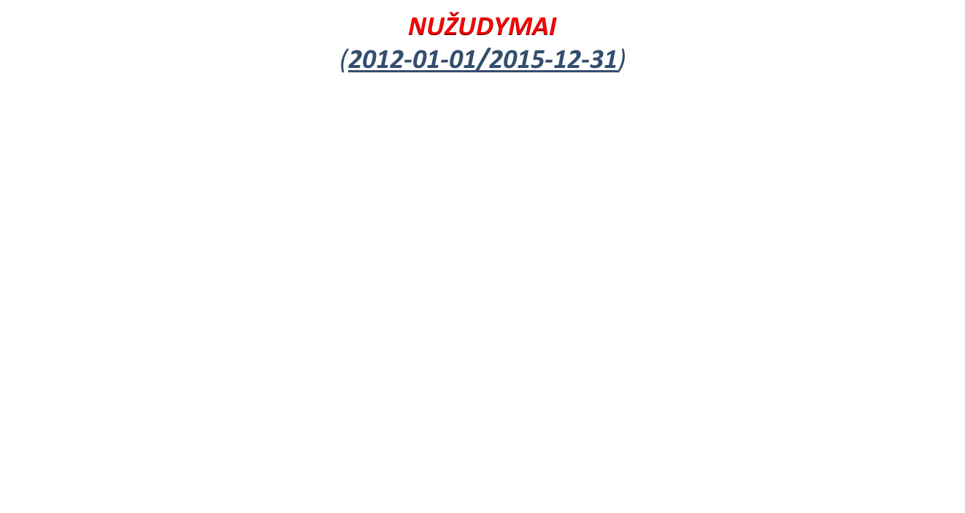
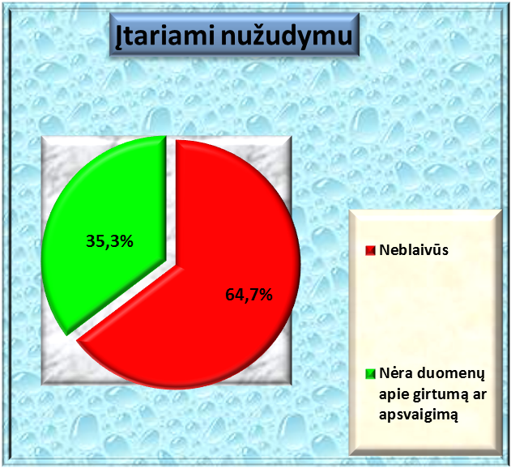
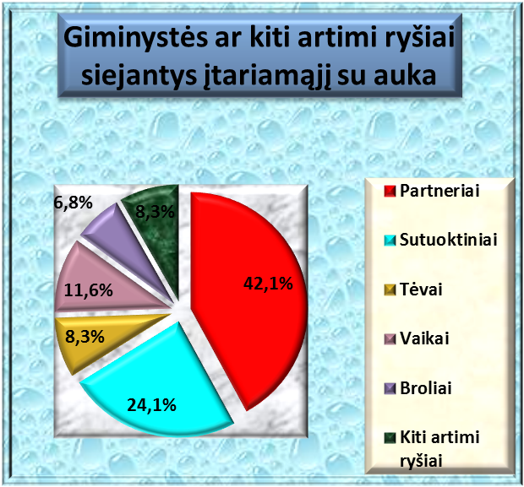

Slide 15

Artūras Bajorinas
Policijos departamento prie Vidaus reikalų ministerijos
Viešosios policijos valdybos
Prevencijos skyriaus
vyriausiasis tyrėjas
el. p. arturas.bajorinas@policija.lt

